Slide 1
Золотое свечение таланта

Slide 2
Талант - как птица с робкими крылами. Но поддержи, подкинь его слегка - И вот он, взмыв, уже кружит над нами, А вслед за тем орлиными кругами Уходит в синеву за облака…

Slide 3
Людей без дара не бывает. Потому что сама жизнь - это священный дар. Дар артиста - не просто способность жить на сцене жизнью других людей, а уметь наделять злого человечным, увидеть в окружающем мире больше красивого, чем дурного и уродливого… Создание самого себя - это великий труд. И продолжается он до последнего часа жизни. Но для этого необходимо одно условие: умение созидать для людей. И тогда сохранятся и молодость, и очарование миром, и дар восхищаться, когда соприкасаешься с добром и красотой. Великие артисты, великие люди, великие профессионалы. И это всё о них…

Slide 4
85.335.41 Д663 Доминго, Пласидо.
Мои первые сорок лет [Текст] : пер. с англ. / Пласидо Доминго ; предисл. А. В. Парина. - Москва : Радуга, 1989. - 304 с.
Пласидо Доминго — один из крупнейших современных певцов, завоевавший славу первого тенора мира. Начав выступать в 18 лет в Национальной опере Мехико, Пласидо Доминго покорил своим искусством большинство оперных аудиторий Европы, Америки, Азии и Африки.
Богатый опыт и требовательное отношение к своему делу позволяют автору книги глубоко и оригинально осветить многие вопросы оперного искусства.

Slide 5
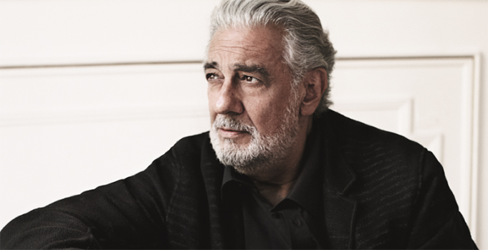

Slide 6
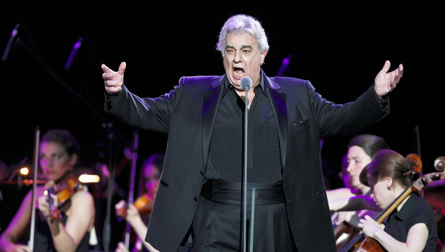

Slide 7
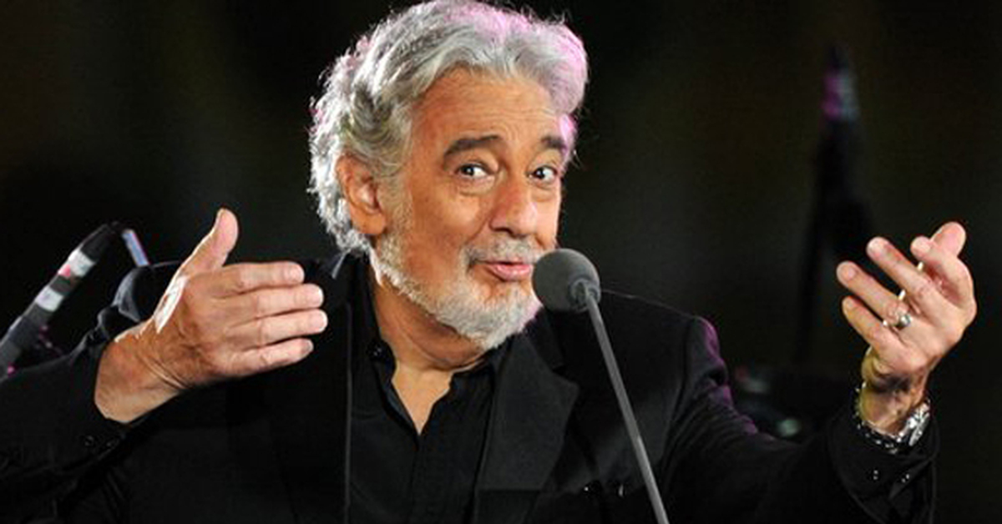

Slide 8
Пласидо Доминго - испанский оперный певец, лирико-драматический тенор, дирижер-постановщик в Вашингтонской опере и Опере Лос-Анджелеса. Вместе с Лучано Паваротти и Хосе Каррерасом входит в тройку наиболее известных в мире теноров. «Я испытываю огромное удовольствие, когда на другом конце дирижерской палочки находится Доминго, потому что он всегда знает суть происходящего; с ним можно разговаривать лишь посредством глаз и достичь результатов, на которые в обычных условиях уходят месяцы репетиций.» Лорин Маазель, американский дирижер.

Slide 9
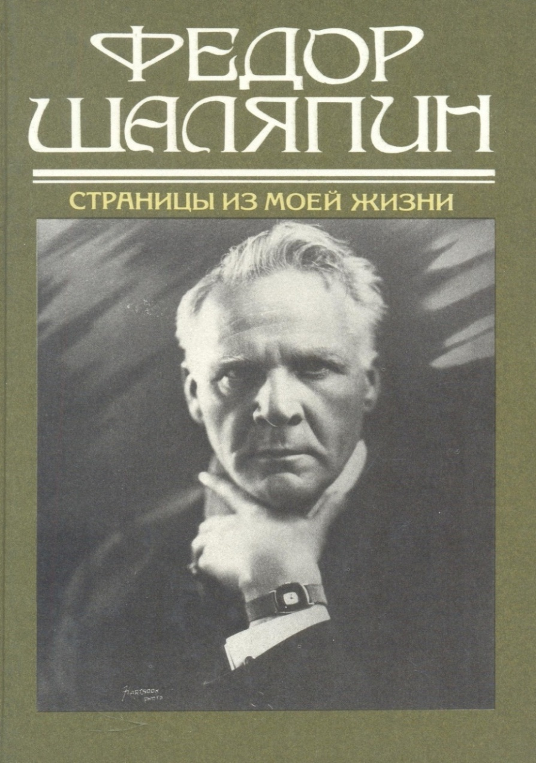
85.335.41 Ш189 Шаляпин, Федор Иванович. Страницы из моей жизни [Текст] ; Маска и душа : мои сорок лет на театрах / Федор Шаляпин. - Москва : Кн. палата, 1990. - 462 с. : фот. - (Популярная б-ка).
В настоящем издании объединены две автобиографические повести великого русского певца Федора Шаляпина. «В „Страницах жизни", написанных много лет назад в России, я дал полный очерк моего детства, но лишь чрезвычайно бегло и неполно осветил мою артистическую карьеру... В настоящей книге я пытаюсь дать полный очерк моей жизни до настоящего дня... Первая книга является, т. о., внешней и неполной биографией моей жизни, тогда как эта стремится быть аналитической биографией моей души и моего искусства»,— писал Ф. И. Шаляпин в предисловии к книге «Маска и душа».

Slide 10
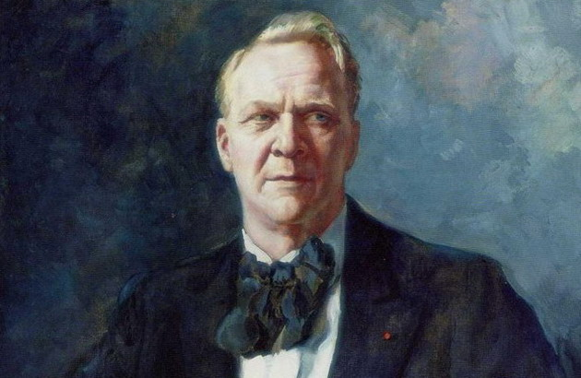

Slide 11
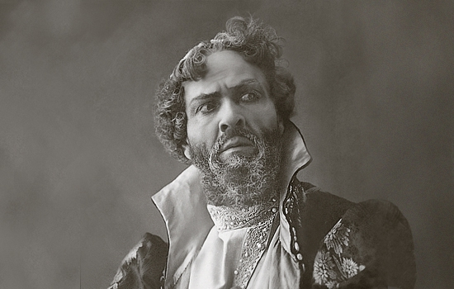

Slide 12
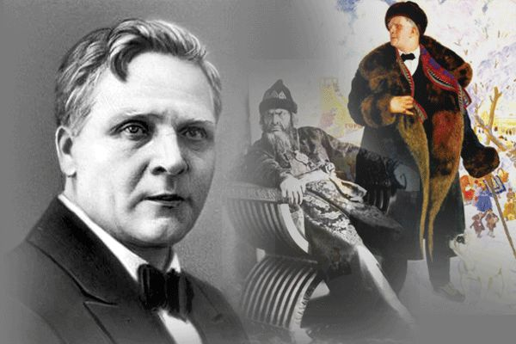

Slide 13
Федор Иванович Шаляпин - русский оперный и камерный певец, в разное время солист Большого и Мариинского театров, а также театра Метрополитен Опера, первый народный артист Республики, в 1918-1921 годах - художественный руководитель Мариинского театра.
«Как актеру мне прежде всего интересны человеческие типы – их душа, их грим, их жесты. Это заставит меня иногда рассказывать подробно незначительные как будто эпизоды. В деталях и орнаментах для меня заключается иногда больше красок, характера и жизни, чем в самом фасаде здания.»
Федор Шаляпин

Slide 14
85.36(4Фра) Д957 Дюкло, Пьер. Эдит Пиаф [Текст] / Пьер Дюкло, Жорж Мартен ; [пер. с фр. А. Спиридонова]. - Смоленск : Русич, 1997. - 512 с. – (Женщина-Миф).
Эдит Гассион, известная всему миру как Пиаф, написала две автобиографические книги, в которых рассказывала о себе только то, что сочла нужным. Но умы и сердца многочисленных поклонников артистки и спустя свыше тридцати лет после ее смерти продолжает волновать удивительная жизнь этой необыкновенной женщины и ее путь от уличной певицы нищих парижских предместий до эстрадной звезды, ставшей символом французской песни. Потрясающий природный дар, успех, достигнутый безо всяких усилий, тиранический характер, бесчисленные любовные связи, скандалы, алкоголь, наркотики — все это неразрывно связано с именем Эдит Пиаф в расхожих представлениях обывателей. Где граница между правдой и вымыслом? Ее и пытаются определить авторы первой полной и объективной биографии певицы, основанной на достоверных фактах и документальных материалах.

Slide 15
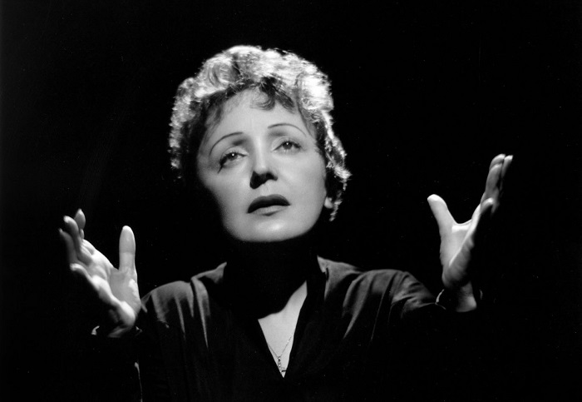

Slide 16
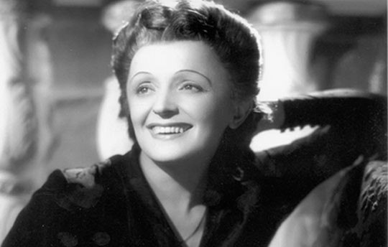

Slide 17
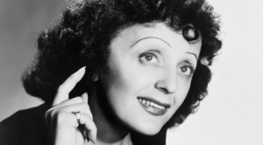
Эдит Пиаф - французская певица и актриса, ставшая всемирно знаменитой благодаря таким песням, как Non, je ne regrette rien, La Vie en rose, Hymne a l’amour, Mon legionnaire, La Foule, Milord, Tu es partout, Mon Dieu и L’Accordeoniste.

Slide 18
«Вот она идет, стесняясь своего маленького роста, втянув голову в плечи, утиной походкой, но запугать ее не так просто. Она останавливается у фортепиано, обводит зал взглядом, лишенным выражения, и поет. Это старая песня, которую уже тридцать лет распевают посетители всех кабачков и кабаре в округе и уличные певцы. Сначала на нее не обращаешь внимания, потом этот голос, этот холодный голос устричного цвета, этот непостижимый голос, хриплый и мощный, одновременно необычный и неповторимый – словом, уникальный, - этот влажный голос, простуженный, еще детский, но уже полный отчаяния, неумолимо берет вас за душу…» Пьер Дюкло, Жорж Мартен

Slide 19
85.374(3) Р125 Робинсон, Дэвид.
Чарли Чаплин [Текст] : жизнь и творчество / Дэвид Робинсон ; послесл. Э. Рязанова. - Москва : Радуга, 1990. - 671 с. : ил.
В своей работе известный критик и историк киноискусства Д. Робинсон прослеживает эволюцию творческой и личной судьбы Ч. Чаплина. Опираясь на богатый материал, почерпнутый из личных архивов семьи Чаплина, автор создает убедительный портрет Чаплина как выдающегося актера и режиссера, гениального художника, чутко реагирующего на общественно-политические события своего времени. Книга Робинсона — художественная биография, ставящая перед собой цель наиболее полного воссоздания многостороннего облика своего героя. Многие документы публикуются впервые.
Рекомендуется широкому кругу читателей.

Slide 20
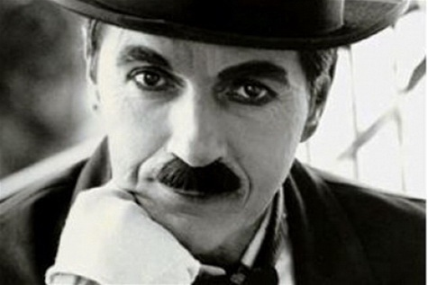
Чарли Чаплин - американский и английский киноактёр, сценарист, композитор и кинорежиссёр, универсальный мастер кинематографа, создатель одного из самых знаменитых образов мирового кино - образа бродяжки Чарли, появившегося в короткометражных комедиях, поставленных на поток в 1910-е годы на киностудии Кистоуна.

Slide 21
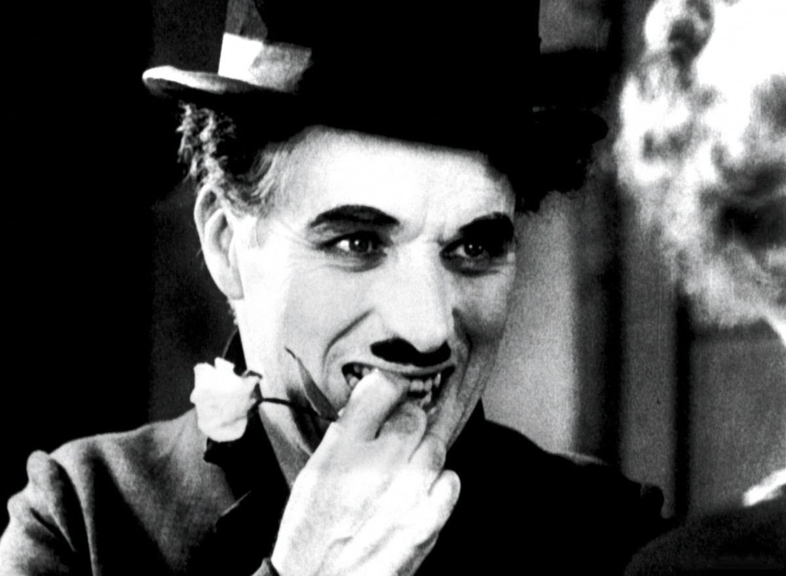

Slide 22
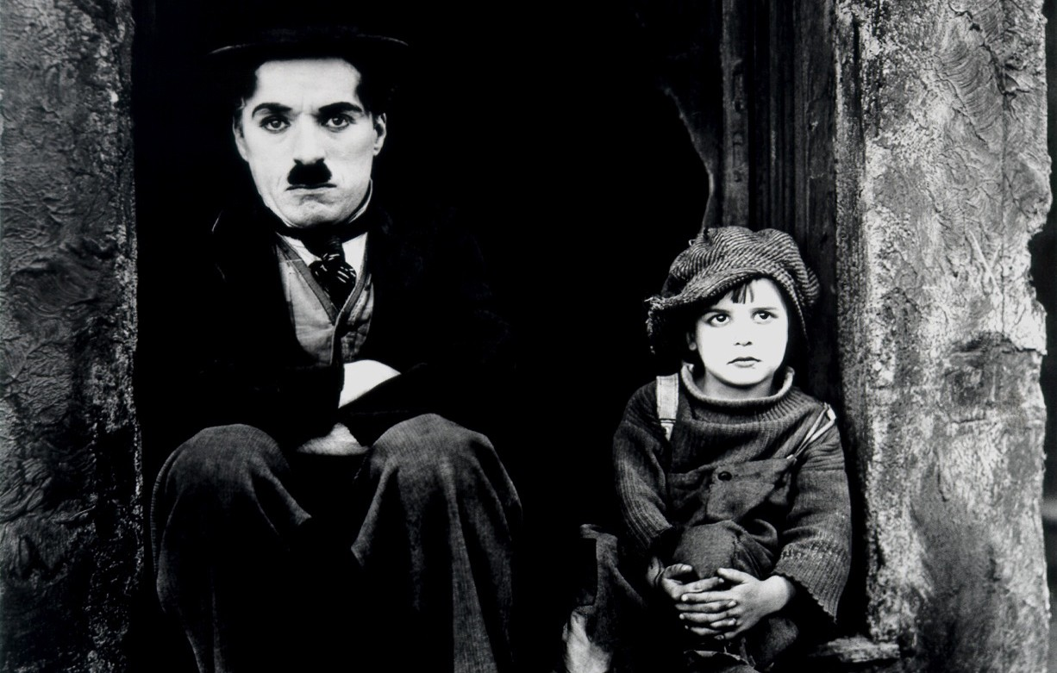

Slide 23
«Главная черта маленького человека, созданного Чаплиным, - это стремление к счастью, а счастье для него связано с добром. Ему обязательно нужно отдать единственную черствую корку хлеба кому-то еще более слабому, чем он. Ему обязательно нужно полюбить кого-то простой и нелепой любовью. Устроить чье-то счастье, и в этом устроенном счастье получить и свое крохотное место. Счастье – это любовь к нищему подкидышу, возможность вернуть зрение слепой, желание вернуть разумную жизнь трудовому человечеству. За этим счастьем шагает по большим дорогам жизни, поднимая пыль своими нелепыми башмаками, маленький человек…» Григорий Козинцев, режиссер, сценарист.

Slide 24
85.334(4Беи) Е701 Николай Еременко. А свет не погас... [Текст] : очерки, монологи, воспоминания / [сост. Леонид Екель]. - Минск : Мастацкая літаратура, 2006. - 254, [1] с. : ил. - (Жизнь знаменитых людей Беларуси : ЖЗЛБ).
В книге рассказывается о жизненном и творческом пути народного артиста СССР, народного артиста Беларуси, лауреата Государственной премии Беларуси Николая Еременко.
«Яркая личность, лицо поколения, человек достоинства и поступка» — так называют артиста в своих воспоминаниях деятели искусств, коллеги, родные и друзья.
В «Монологах» сам Николай Еременко размышляет об истоках нравственности и духовности, об ответственности художника перед своим народом, о ролях и спектаклях, о проблемах театрального закулисья.

Slide 25
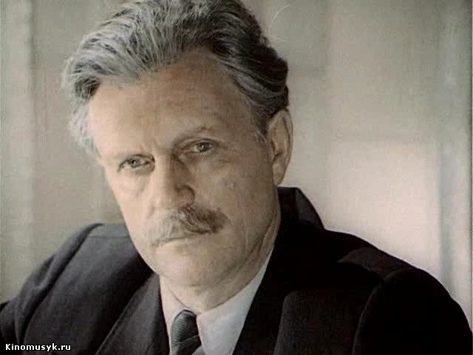
Николай Ерёменко – белорусский советский актер театра и кино. Народный артист СССР.

Slide 26
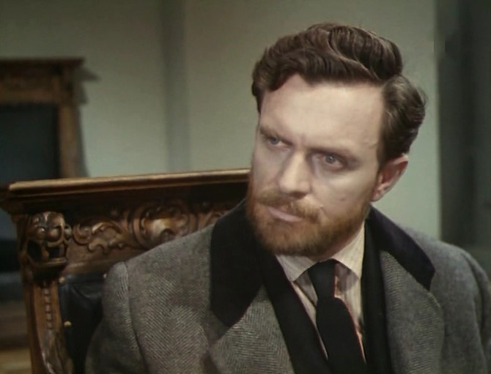

Slide 27
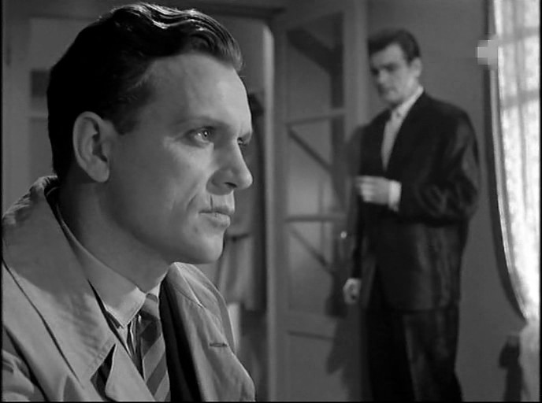

Slide 28
«Говорят, если кого-то понимаешь, становишься равным ему. Мне казалось, что малейшее движение души этого необыкновенного человека я мог бы переложить на слова. Но быть ему равным?! Николая Еременко я воспринимал как заоблачную вершину горы. А я стоял лишь у ее подножия. Николай Николаевич вошел в мою судьбу, как большой, красивый, сверкающий огнями корабль входит в маленькую гавань. Я бесконечно благодарен судьбе, которая послала мне не одно близкое духовное общение с Николаем Николаевичем Еременко. Каждая встреча с ним, каждая беседа были для меня бесценным даром. И этот дар не лежит неприкосновенным в запасниках моей души. Он живет во мне. Он зовет к действию. Он определяет мою жизненную позицию.» Леонид Екель, журналист, публицист.

Slide 29
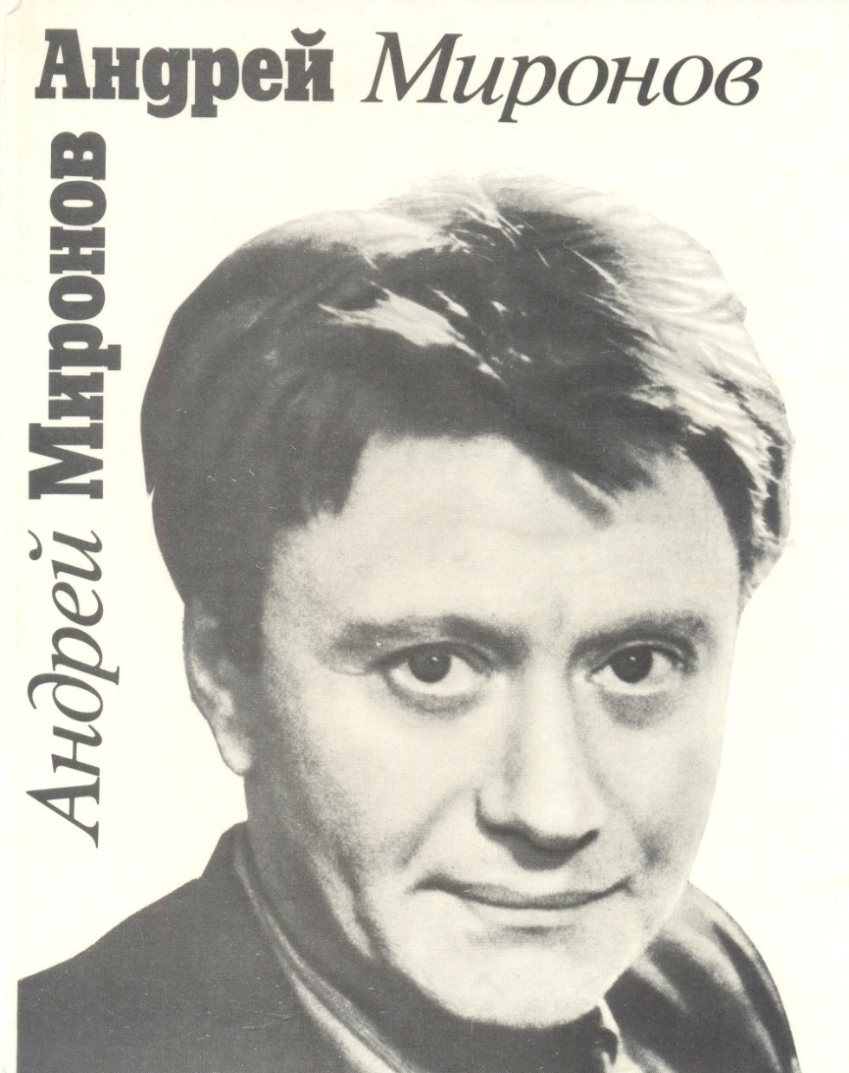
85.334.3(2)7 М641 Андрей Миронов [Текст] : сборник / ред.-сост. Б. М. Поюровский. - Москва : Искусство, 1991. - 382 с. : портр., фот.
В книгу вошли воспоминания об Андрее Миронове педагогов, друзей и родных, а также аналитические статьи о ролях, сыгранных им в Театре сатиры: Присыпкин, Велосипедкин, Баян («Клоп» и «Баян» Вл. Маяковского), Дон Жуан («Дон Жуан, или Любовь к геометрии» М. Фриша), Жадов («Доходное место» А. Н. Островского), Фигаро («Безумный день, или Женитьба Фигаро» П. Бомарше), Хлестаков («Ревизор» Н. В. Гоголя), Чацкий («Горе от ума» А. С. Грибоедова), Лопахин («Вишневый сад» А. П. Чехова), Клаверов («Тени» М. Е. Салтыкова-Щедрина), — а также в кино и на телевидении и некоторые его интервью. Издание снабжено хроникой жизни артиста и библиографией работ, посвященных его деятельности.

Slide 30
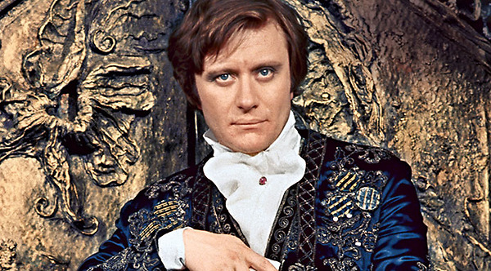
Андрей Миронов - советский актёр театра и кино, артист эстрады. Народный артист РСФСР.

Slide 31
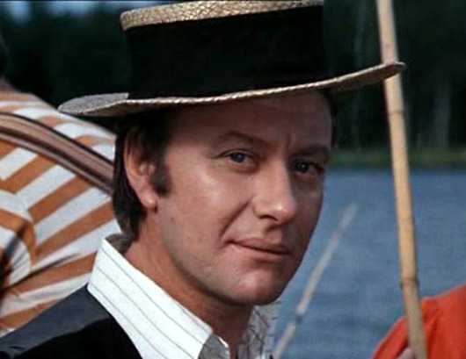

Slide 32
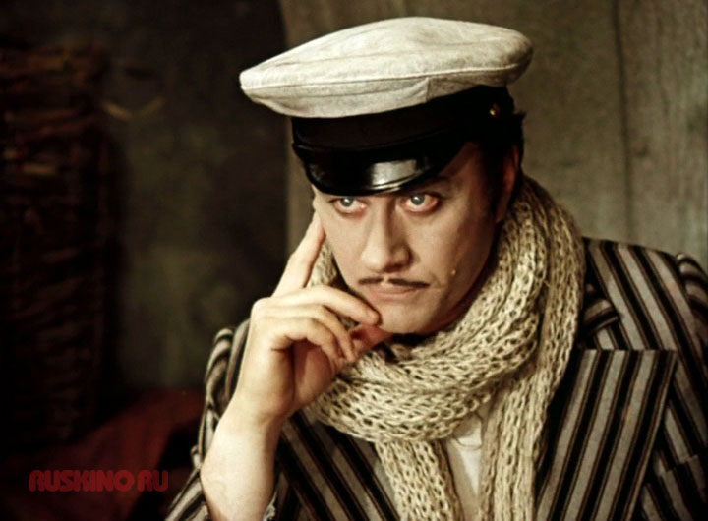

Slide 33
«Я любил его добрые шутки, его розыгрыши. Они всегда поднимали настроение, заряжали энергией. В Андрее я любил все – его талант, его обычные человеческие повадки, походку, манеру говорить, смеяться. И вот, что интересно: в жизни он был не очень ловким, ходил несколько по-утиному, широко расставляя ноги. Но выйдя на сцену, становился элегантным, легко двигался, великолепно танцевал. Он подолгу репетировал танец. Но импровизация была его стихией. Андрей был для меня Жераром Филипом нашего театра и кинематографа, красивым, изящным, обаятельным, все умеющим, неизменно притягивающим к себе всеобщее внимание.» Юрий Темирканов, дирижер, педагог

Slide 34
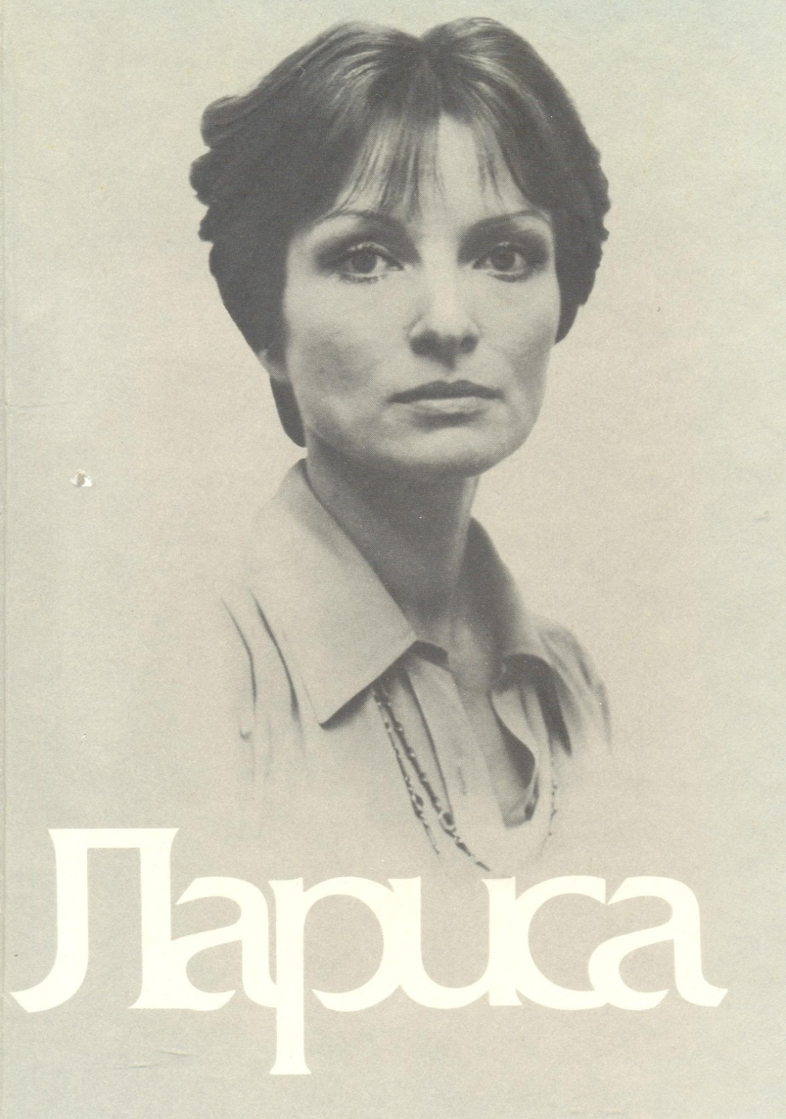
85.374(2) Л252 Лариса [Текст] : книга о Ларисе Шепитько : воспоминания, выступления, интервью, киносценарий, статьи / сост. Э. Г. Климов. - Москва : Искусство, 1987. - 289 с. : фот.
Эта книга посвящена творчеству Ларисы — Ларисы Ефимовны Шепитько (1938—1979), красивой, талантливой женщины, кинорежиссера, автора острых и ярких фильмов «Крылья», «Ты и я», «Восхождение».
Книга, которую читатель держит в руках, представляет собой коллективный портрет Ларисы Шепитько, оценку всему ею сделанному, произведенную по прошествии времени. Авторы этого портрета — люди, хорошо знавшие Ларису, встречавшиеся с ней в разные периоды жизни,
и люди, интересовавшиеся ее фильмами. Писатели Василь Быков, Валентин Распутин, Чингиз Айтматов, Алесь Адамович, кинорежиссеры Элем Климов, Сергей Герасимов, Андраш Ковач, Вернер Херцог, Глеб Панфилов, актеры Владимир Гостюхин, Юрий Визбор, поэтесса Белла Ахмадулина, критики Виктор Демин, Армен Медведев, Георгий Капралов, Александр Липкое и другие вспоминают здесь о Ларисе, анализируют ее фильмы...

Slide 35
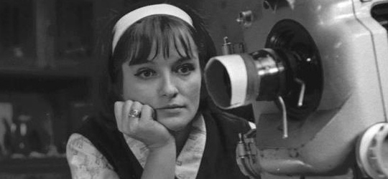
Лариса Шепитько – советский кинорежиссер, сценарист, актриса.

Slide 36
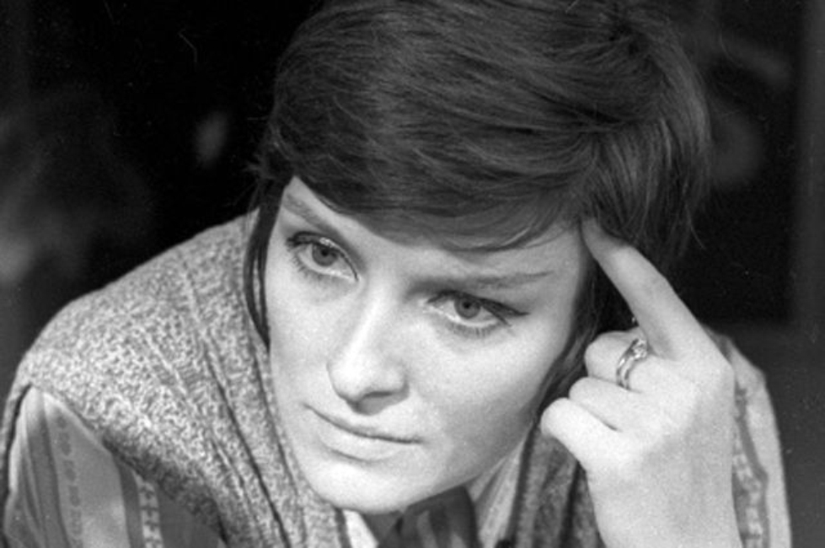

Slide 37
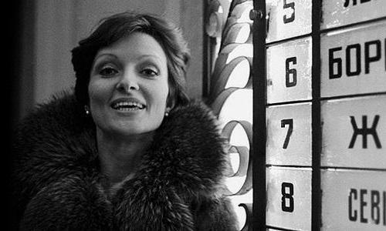

Slide 38
«Я любил наблюдать, как говорит и спорит Лариса. Ничего подобного ни у кого я больше не встречал. Она вступала в разговор спокойно, задумчиво, с паузами, как бы не зная еще, стоит или не стоит всерьез отдаваться ему, стараясь как можно больше услышать от собеседников, но затем с какого-то определенного момента вдруг увлекалась, «заводилась», воодушевление, какое-то внутреннее могучее горение нарастало все больше и больше. И это было чудо: она говорила быстро, точно, красочно и убедительно, говорила вдохновенно и без усилий. Она словно воспаряла над предметом разговора, увлекала нас за собой, и этот «вышний» взгляд не был напрасен, он затем пригождался в работе и в чувствах многим из нас.» Валентин Распутин

Slide 39
Не золотом, не серебром прославлен человек. Своим талантом, мастерством прославлен человек. Ахмад Джами

